Slide 1

开发技术分享
MAVEN
分享人：李旗

Slide 2
目 录 /Contents
如何进行依赖管理，父子项目、多模块项目如何管理依赖，依赖的继承和传递
Maven的插件，如何使用、是否可以自己开发Maven插件
如何新建Maven项目，Maven项目的结构是什么
02
04
Maven的各个生命周期，通过这些生命周期我们可以干什么
如何在Maven项目中依赖外部jar，如何将第三方jar上传到本地Maven仓库
01
03
05

Slide 3
01
如何新建Maven项目，Maven项目的结构

Slide 4
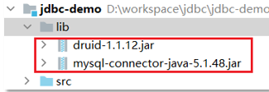

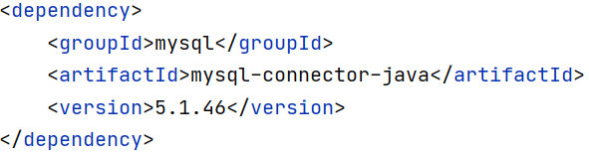
1.1、如何新建Maven项目
Maven简介
Maven是专门用于管理和构建Java项目的工具，它的主要功能有：
提供了一套标准化的项目结构
提供了一套标准化的构建流程（编译，测试，打包，发布……）
提供了一套依赖管理机制
依赖管理
依赖管理其实就是管理你项目所依赖的第三方资源 (jar包、插件…)
下载 jar 包
复制 jar 包到项目
将 jar 包加入工作环境
Maven 使用标准的坐标配置来管理各种依赖
只需要简单的配置就可以完成依赖管理

Slide 5
1.1、如何新建Maven项目
仓库分类：
本地仓库：自己计算机上的一个目录
中央仓库：由Maven团队维护的全球唯一的仓库
地址：https://repo1.maven.org/maven2/
远程仓库(私服)：一般由公司团队搭建的私有仓库
当项目中使用坐标引入对应依赖jar包后，首先会查找本地仓库中是否有对应的jar包：
如果有，则在项目直接引用;
如果没有，则去中央仓库中下载对应的jar包到本地仓库。
还可以搭建远程仓库，将来jar包的查找顺序则变为：
本地仓库 → 远程仓库 → 中央仓库
Maven的安装配置
解压 apache-maven-3.6.1.rar 既安装完成
配置环境变量 MAVEN_HOME 为安装路径的bin目录
配置本地仓库：修改 conf/settings.xml 中的 <localRepository> 为一个指定目录
配置阿里云私服：修改 conf/settings.xml 中的 <mirrors>标签，为其添加如下子标签：

Slide 6

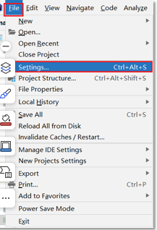
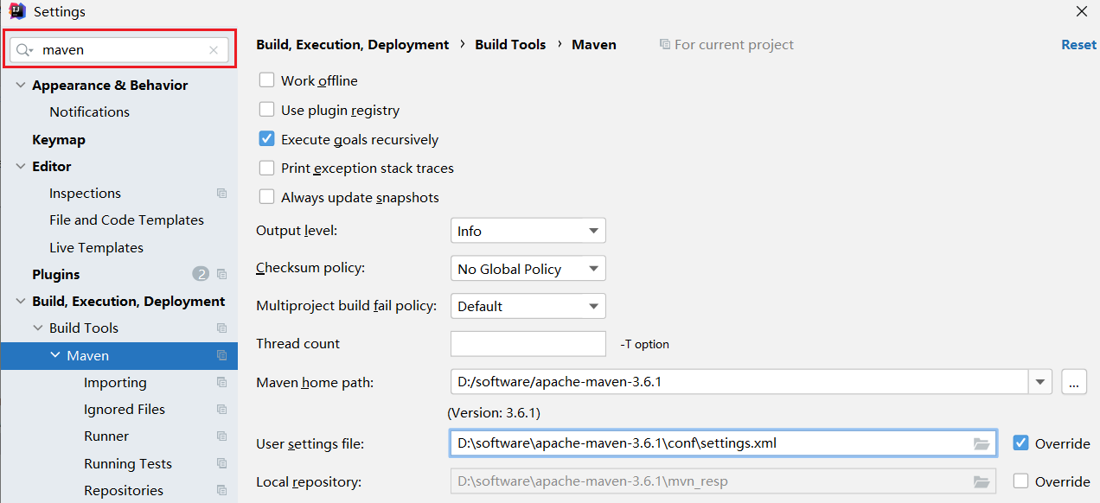

1.1、如何新建Maven项目
<mirror>
<id>alimaven</id>
<name>aliyun maven</name>
<url>http://maven.aliyun.com/nexus/content/groups/public/</url>
<mirrorOf>central</mirrorOf>
</mirror>
①
IDEA 配置 Maven 环境
选择 IDEA中 File --> Settings
搜索 maven
设置 IDEA 使用本地安装的 Maven，并修改配置文件路径

Slide 7
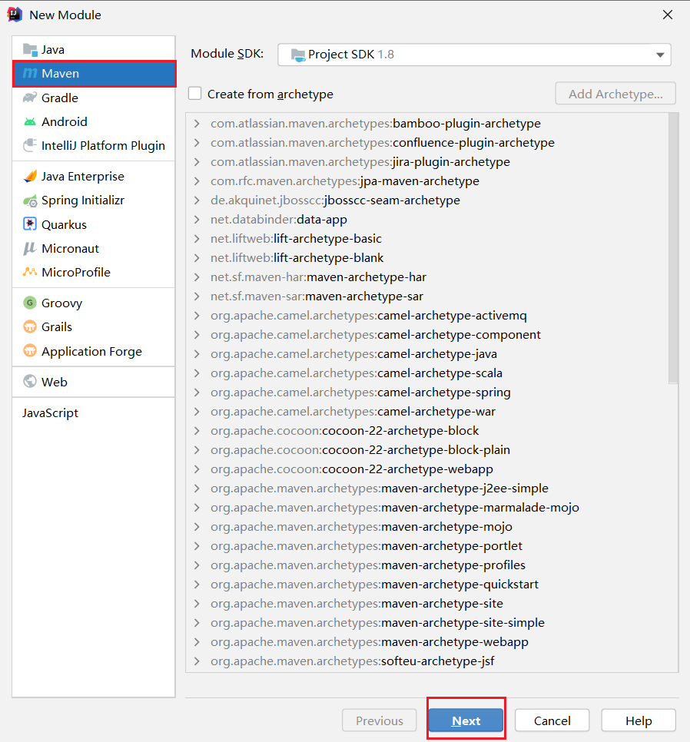
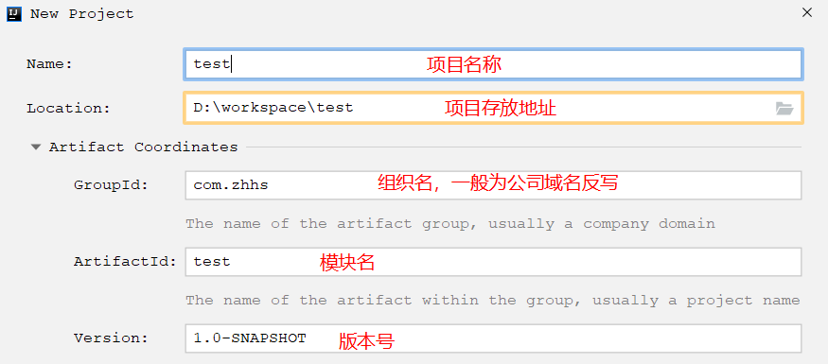
1.1、如何新建Maven项目
IDEA 创建 Maven 项目
创建模块，选择Maven，点击Next
填写模块名称，坐标信息，点击finish，创建完成
编写 HelloWorld，并运行
①
②

Slide 8
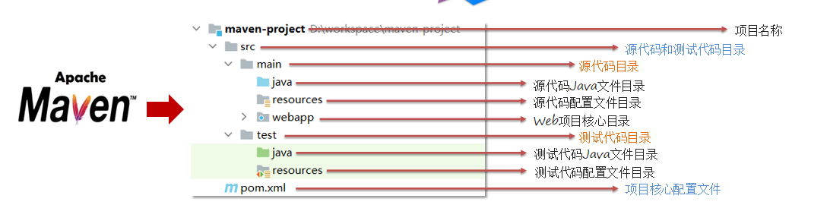



1.2、Maven的项目结构
不同IDE之间，项目结构不一样，不通用
Maven提供了一套标准化的项目结构，所有IDE使用Maven构建的项目结构完全一样，所有IDE创建的Maven项目可以通用

Slide 9
02
Maven的生命周期及其作用

Slide 10
2.1、Maven的生命周期
Maven 构建项目生命周期描述的是一次构建过程经历经历了多少个事件
Maven 对项目构建的生命周期划分为3套
clean：清理工作
default：核心工作，例如编译，测试，打包，安装等
site：产生报告，发布站点等
同一生命周期内，执行后边的命令，前边的所有命令会自动执行

Slide 11
2.2、Maven的生命周期的作用
validate（校验） 校验项目是否正确并且所有必要的信息可以完成项目的构建过程。
initialize（初始化） 初始化构建状态，比如设置属性值。
generate-sources（生成源代码） 生成包含在编译阶段中的任何源代码。
process-sources（处理源代码） 处理源代码，比如说，过滤任意值。
generate-resources（生成资源文件） 生成将会包含在项目包中的资源文件。
process-resources （处理资源文件） 复制和处理资源到目标目录，为打包阶段最好准备。
compile（编译） 编译项目的源代码。
process-classes（处理类文件） 处理编译生成的文件，比如说对Java class文件做字节码改善优化。
generate-test-sources（生成测试源代码） 生成包含在编译阶段中的任何测试源代码。
process-test-sources（处理测试源代码） 处理测试源代码，比如说，过滤任意值。
generate-test-resources（生成测试资源文件） 为测试创建资源文件。
process-test-resources（处理测试资源文件） 复制和处理测试资源到目标目录。
test-compile（编译测试源码） 编译测试源代码到测试目标目录.
process-test-classes（处理测试类文件） 处理测试源码编译生成的文件。
test（测试） 使用合适的单元测试框架运行测试（Juint是其中之一）。
prepare-package（准备打包） 在实际打包之前，执行任何的必要的操作为打包做准备。
package（打包） 将编译后的代码打包成可分发格式的文件，比如JAR、WAR或者EAR文件。
pre-integration-test（集成测试前） 在执行集成测试前进行必要的动作。比如说，搭建需要的环境。
integration-test（集成测试） 处理和部署项目到可以运行集成测试环境中。
post-integration-test（集成测试后） 在执行集成测试完成后进行必要的动作。比如说，清理集成测试环境。
verify （验证） 运行任意的检查来验证项目包有效且达到质量标准。
install（安装） 安装项目包到本地仓库，这样项目包可以用作其他本地项目的依赖。
deploy（部署） 将最终的项目包复制到远程仓库中与其他开发者和项目共享。

Slide 12
03
Maven的依赖管理

Slide 13
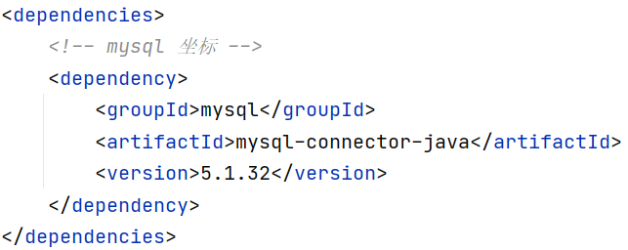
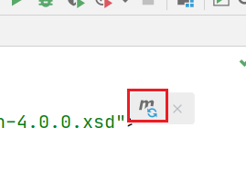
3、Maven的依赖管理
使用坐标导入 jar 包
在 pom.xml 中编写 <dependencies> 标签
在 <dependencies> 标签中 使用 <dependency> 引入坐标
定义坐标的 groupId，artifactId，version
点击刷新按钮，使坐标生效
②
①

Slide 14
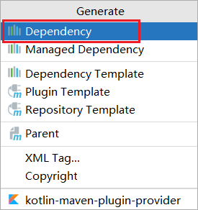
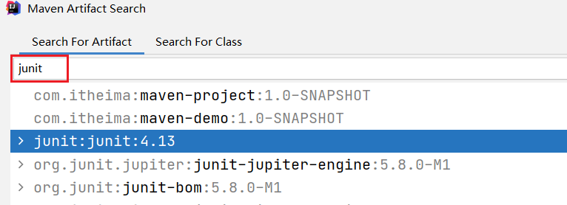
3、Maven的依赖管理
使用坐标导入 jar 包 -快捷方式
在 pom.xml 中 按 alt + insert，选择 Dependency
在弹出的面板中搜索对应坐标，然后双击选中对应坐标
点击刷新按钮，使坐标生效
③
②
①

Slide 15
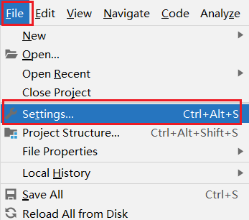
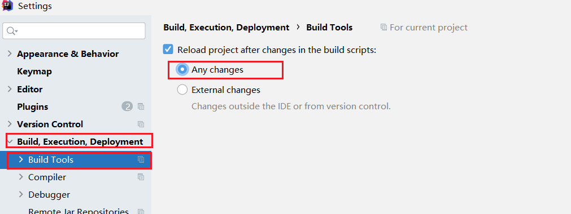
3、Maven的依赖管理
使用坐标导入 jar 包 – 自动导入
选择 IDEA中 File --> Settings
在弹出的面板中找到 Build Tools
选择 Any changes，点击 ok 即可生效
②
①

Slide 16
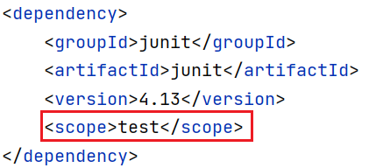
3、Maven的依赖管理
依赖范围
通过设置坐标的依赖范围(scope)，可以设置 对应jar包的作用范围：编译环境、测试环境、运行环境
依赖范围 | 编译classpath | 测试classpath | 运行classpath | 例子
compile | Y | Y | Y | logback
test | - | Y | - | Junit
provided | Y | Y | - | servlet-api
runtime | - | Y | Y | jdbc驱动
system | Y | Y | - | 存储在本地的jar包
import | 引入DependencyManagement
<scope>默认值：compile

Slide 17
3、Maven的依赖管理
父子项目和多模块项目
在 Maven 中，可以通过创建父子项目结构来管理多个模块之间的依赖关系。父项目（也称为聚合器项目）通常不包含实际的代码，而是用于定义子模块之间的共同配置和依赖关系。
父子项目
父 POM：创建一个父 pom.xml 文件，其中定义公共的依赖、插件配置、属性等。父 POM 的 <packaging> 元素应设置为 pom。
子模块：在父项目的根目录下创建子模块目录，并在每个子模块目录中创建 pom.xml 文件。子模块的 pom.xml 文件中通过 <parent> 元素引用父 POM。
<parent>
<groupId>com.example</groupId>
<artifactId>parent-project</artifactId>
<version>1.0-SNAPSHOT</version>
</parent>

Slide 18
3、Maven的依赖管理
依赖的继承和传递
依赖继承：在父 POM 中声明的依赖项会自动被所有子模块继承。但是，子模块可以覆盖这些依赖项（例如，通过指定不同的版本）。
依赖传递：如果模块 A 依赖于模块 B，而模块 B 又依赖于模块 C，那么模块 A 将自动获得对模块 C 的依赖（称为传递依赖）。但是，可以通过 <dependencyManagement> 部分在父 POM 中控制依赖的版本，而不实际添加依赖到子模块的类路径中。
<!-- 在父 POM 中 -->
<dependencyManagement>
<dependencies>
<dependency>
<groupId>com.example.dependency</groupId>
<artifactId>common-lib</artifactId>
<version>1.0.0</version>
</dependency>
</dependencies>
</dependencyManagement>
<!-- 在子模块中 -->
<dependencies>
<dependency>
<groupId>com.example.dependency</groupId>
<artifactId>common-lib</artifactId>
<!-- 这里不需要指定版本，因为它被父 POM 中的 dependencyManagement 控制 -->
</dependency>
</dependencies>

Slide 19
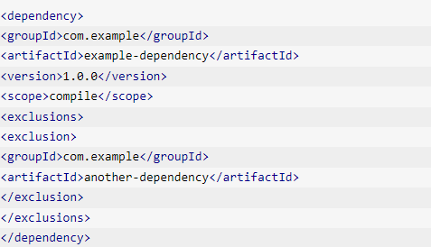
3、Maven的依赖管理
依赖的排除
在引用多个模块时可能会发生版本兼容冲突问题，通过 excludes 标签即可实现依赖排除
有时候，我们可能不希望某个特定的传递性依赖被包含在项目中。这时可以使用排除机制来排除不需要的依赖项。排除可以在全局范围内进行，也可以针对特定的依赖项进行设置。
要排除特定依赖项的传递性依赖，可以在该依赖项的scope元素下使用exclusions子元素：

Slide 20
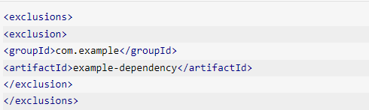
3、Maven的依赖管理
依赖的排除
要排除全局范围的传递性依赖，可以在项目的pom.xml文件中添加以下配置：
通过以上配置，我们可以排除不需要的传递性依赖项，避免潜在的类冲突或版本冲突问题。
总结：了解Maven的依赖范围、传递和排除机制是管理项目依赖关系的关键。通过合理设置这些属性，我们可以确保项目的构建过程更加可靠和高效。通过排除不必要的传递性依赖，可以避免潜在的类冲突或版本冲突问题。

Slide 21
04
如何在Maven项目中依赖外部jar，如何将第三方jar上传到本地Maven仓库

Slide 22
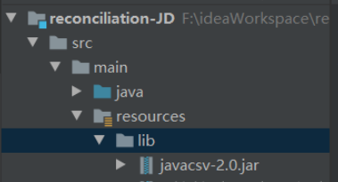
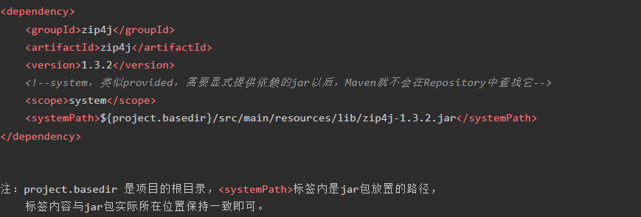
4.1、Maven项目依赖外部jar包
1、通过dependency引入
1.1、引入jar包，放置在lib目录下
在maven项目的resource目录下新建一个lib目录，将需要的jar包放置在lib目录下。
2、通过POM.XML引入

Slide 23
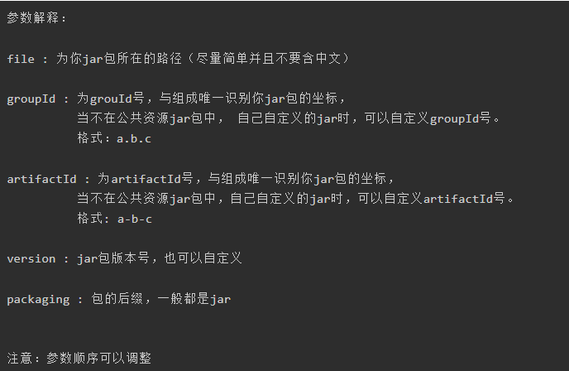
4.2、第三方jar包上传到本地的maven仓库
1.1、将jar包放在不含中文的目录下 ，如D:\develop\repo\zip4j-1.3.2.jar
1.2、在jar包所在的目录输入cmd并回车
1.3、在命令行输入操作命令
mvn install:install-file -DgroupId=zip4j -DartifactId=zip4j -Dversion=1.3.2 -Dpackaging=jar -Dfile=E:\file\zip4j-1.3.2.jar
注意事项：

Slide 24
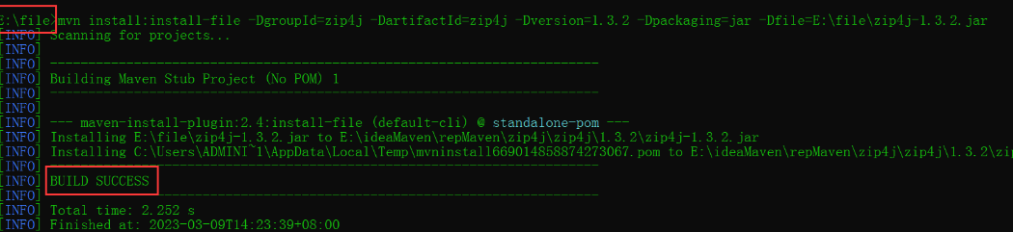
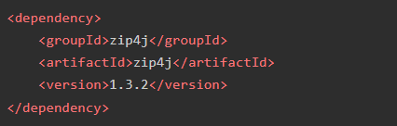
4.2、第三方jar包上传到本地的maven仓库
1.4、上传成功
出现【BUILD SUCCESS】 说明已经导入成功了，此时可以刷新项目的Maven ，检测是否可以正常使用
1.5、pom导入
结语：除了以上两种，还有通过新建lib包 ---> 右键 ---> Add as Library .. ---> 确定。
但这种方式只适用于本地练习。打包后放服务器上会报错。

Slide 25
05
Maven插件如何使用

Slide 26
5、maven插件
Maven 实际上只是Maven插件集合的核心框架。换句话说，插件是执行大部分实际操作的地方。
插件用于：
创建jar文件，
创建war文件，
编译代码，
单元测试代码，
创建项目文档等。
一个插件通常提供了一组目标，可使用以下语法来执行
mvn 【plugin-name]：[goal-name]
例如：一个 Java 项目可以使用 Maven 编译器插件来编译目标，通过运行以下命令编译
mvn compiler：compile
插件类型
maven主要提供以下两种类型的插件
类型 | 描述
构建插件 | 在生成过程中执行，并在pom.xml中的<build/>元素进行配置
报告插件 | 在网站生成期间执行，在pom.xml中的<reporting/>元素进行配置

Slide 27
感谢您观看
汇报人：李旗

